Slide 2
INDUTORES
Prof.: Giovanni Leopoldo Rozza

Slide 3
Introdução
O fenômeno de indução faz com que o comportamento das bobinas em um circuito de corrente contínua seja diferente do comportamento dos resistores.
Em um circuito formado por uma fonte de corrente contínua, um resistor e uma chave, a corrente atinge o seu valor máximo instantaneamente no momento em que o interruptor é ligado. Se, nesse mesmo circuito, o resistor for substituído por uma bobina o comportamento será diferente. A corrente atinge o valor máximo algum tempo após a ligação do interruptor. A figura a seguir ilustra esse comportamento.

Slide 4
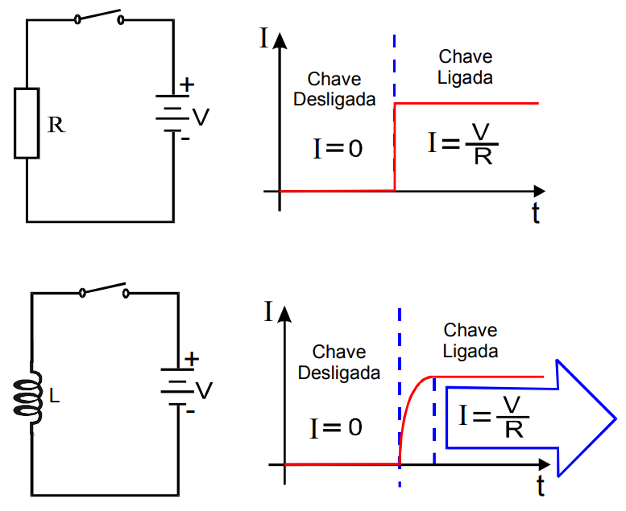
Introdução

Slide 5
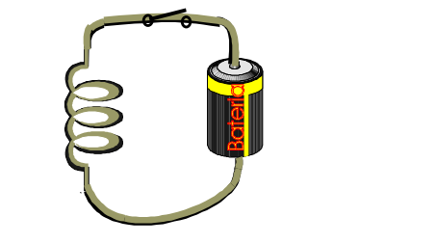
Introdução
Esse atraso para atingir a corrente máxima se deve à indução e pode ser mais bem compreendido imaginando o comportamento do circuito passo a passo. Suponha o circuito composto por uma bobina, uma fonte de CC e uma chave, como ilustrado abaixo:

Slide 6
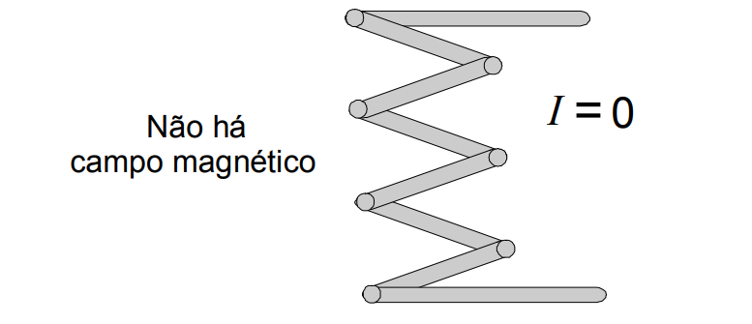
Introdução
Enquanto a chave está desligada, não há campo magnético ao redor das espiras porque não há corrente circulante. A figura abaixo mostra apenas a bobina em destaque, com algumas espiras representadas em corte.

Slide 7
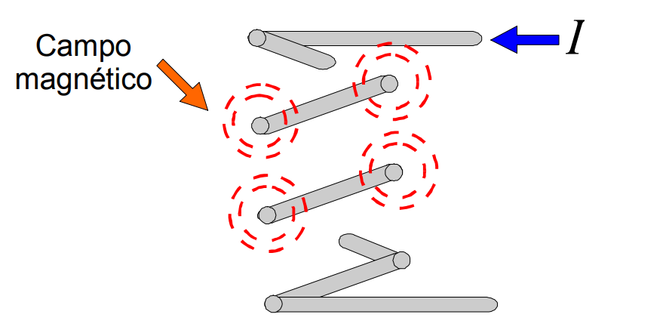
Introdução
No momento em que a chave é fechada, inicia-se a circulação de corrente na bobina. Com a circulação da corrente, surge o campo magnético ao redor de suas espiras, como ilustrado na figura abaixo:

Slide 8
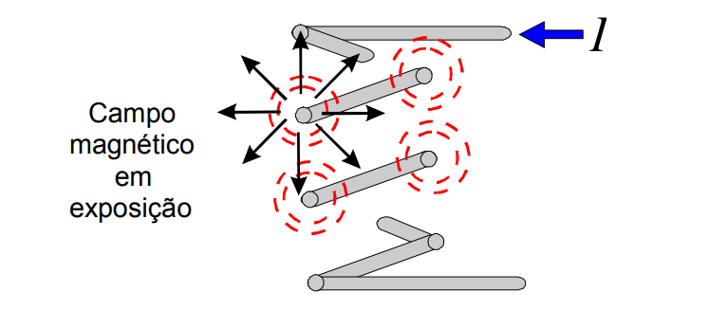
Introdução
Ao se expandir, o campo magnético em movimento gerado em uma espira corta a espira colocada ao lado

Slide 9
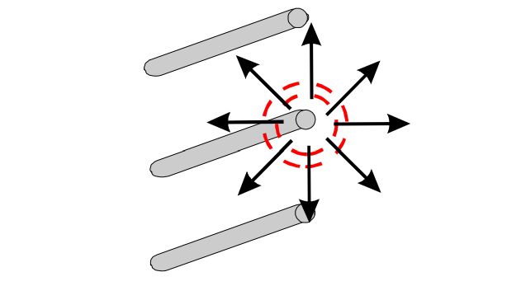
Introdução
Na medida em que a corrente cresce em direção ao valor máximo o campo magnético nas espiras se expande

Slide 10
Introdução
Conforme Faraday enunciou, induz-se nessa espira cortada pelo campo em movimento uma determinada tensão.
Cada espira da bobina induz nas espiras vizinhas uma tensão elétrica. Isso significa que a aplicação de tensão em uma bobina provoca o aparecimento de um campo magnético em expansão que gera na própria bobina uma tensão induzida.
Esse fenômeno que consiste em uma bobina induzir sobre si mesma uma tensão é denominado de auto-indução.

Slide 11
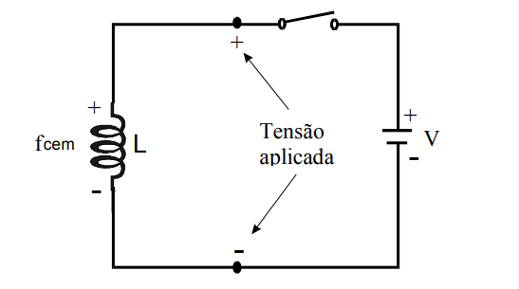
Introdução
A tensão gerada na bobina por auto-indução tem uma característica importante: tem polaridade oposta àquela tensão que é aplicada aos seus terminais, razão pela qual é denominada de força contra eletromotriz (fcem).
Ao ligar a chave, aplica-se tensão à bobina com uma determinada polaridade. A auto-indução gera na bobina uma tensão induzida (fcem) de polaridade oposta à da tensão aplicada,

Slide 12
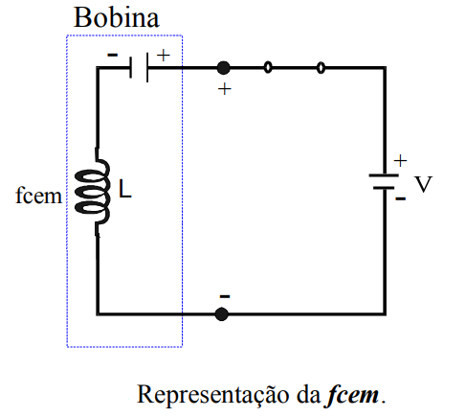
Introdução
Representando a fcem como uma bateria existente no interior da própria bobina, o circuito se apresenta conforme mostrado

Slide 13

Introdução
Como fcem atua contra a tensão da fonte, a tensão aplicada à bobina é na realidade:

Slide 14
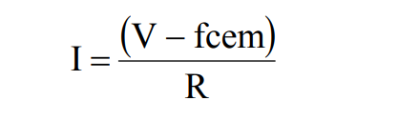
Introdução
A corrente no circuito é causada por essa tensão resultante.
Como a fcem existe apenas durante a variação do campo magnético gerado na bobina, quando o campo magnético atinge o valor máximo a fcem deixa de existir e a corrente atinge o seu valor máximo.

Slide 15
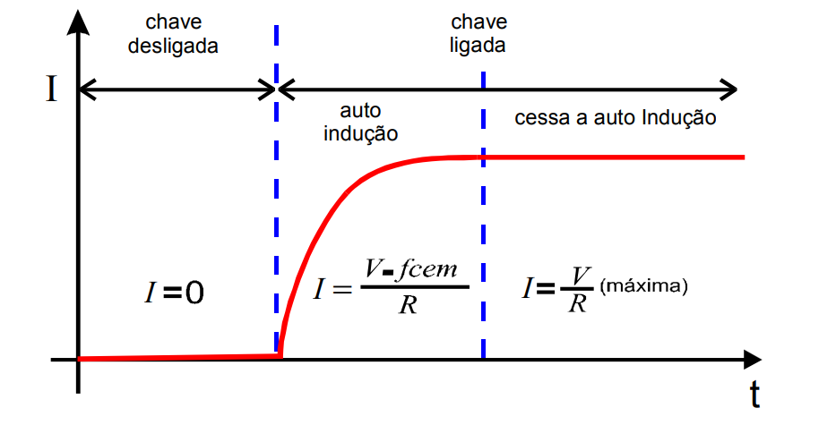
Introdução

Slide 16
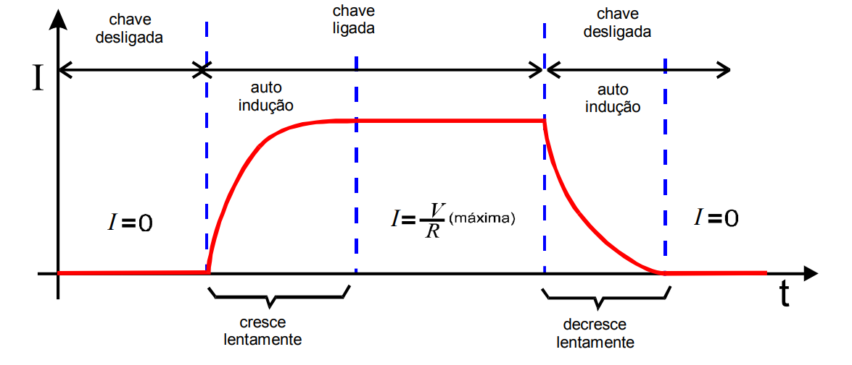
Introdução
O mesmo fenômeno ocorre quando a chave é desligada. A contração do campo induz uma fcem na bobina retardando o decréscimo da corrente

Slide 17
Introdução
Em resumo, pode-se dizer que a auto-indução faz com que as bobinas tenham uma característica singular: uma bobina se opõe a variações bruscas de corrente. Esta capacidade de se opor as variações de corrente é denominada de indutância e é representada pela letra L. A unidade de medição da indutância é o henry, representado pela letra H.
A indutância de uma bobina depende de diversos fatores:
• Do núcleo (material, seção e formato).
• Do número de espiras.
• Do espaçamento entre as espiras.
• Do condutor (tipo e seção).
Por apresentarem uma indutância, as bobinas são também denominadas de indutores. Os indutores podem ter as mais diversas formas, podendo inclusive ser parecidos com um transformador

Slide 18
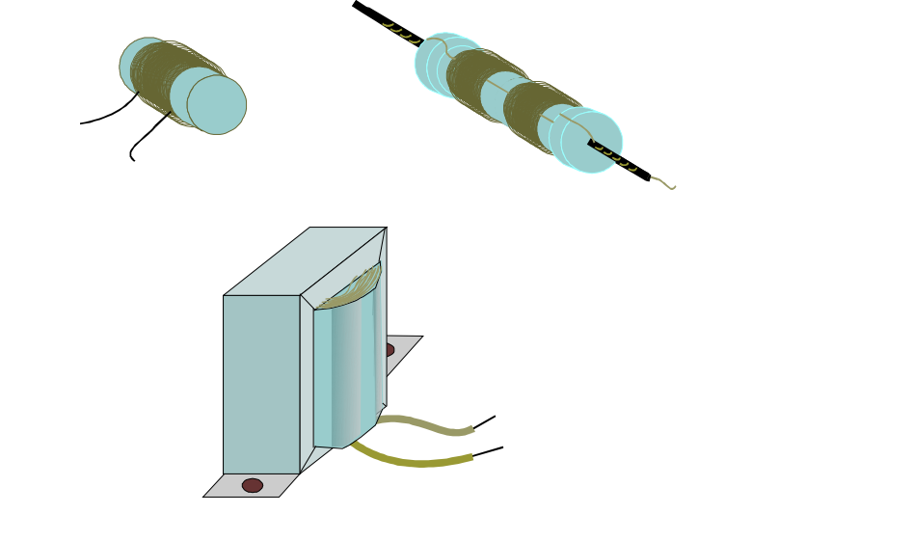
Tipos de indutores

Slide 19
Indutores em corrente alternada
Quando se usa um indutor em um circuito de corrente contínua, a sua indutância se manifesta apenas nos momentos em que existe variação de corrente.
Já em corrente alternada, como os valores de tensão e corrente estão em constante modificação, o efeito da indutância se manifesta permanentemente.
Essa manifestação permanente da oposição a circulação de uma corrente variável é denominada de reatância indutiva, representada pela notação X_{L}.
Reatância indutiva é a oposição que um indutor apresenta à circulação de corrente alternada.

Slide 20
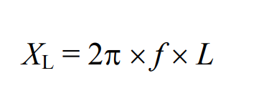
Indutores em corrente alternada
Em outras palavras, reatância é a resistência de um indutor em corrente alternada. A reatância indutiva é expressa em ohms e pode ser determinada através da equação:
onde X_{L} é a reatância indutiva em ohms, 2pi é uma constante, f é a frequência da corrente alternada e L a indutância do indutor em henry.

Slide 21
Indutores em corrente alternada
Exemplo 1: Determinar a reatância de um indutor de 600mH usado em uma rede de ca de 60Hz.

Slide 22
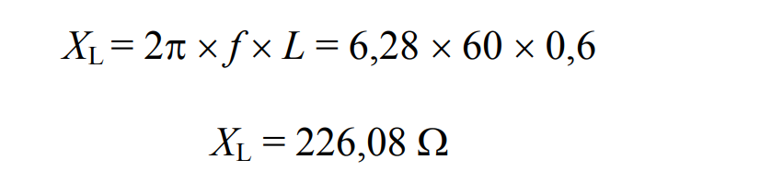
Indutores em corrente alternada
Exemplo 1: Determinar a reatância de um indutor de 600mH usado em uma rede de ca de 60Hz.
SOLUÇÃO:
É importante observar que a reatância indutiva de um indutor não depende da tensão aplicada aos seus terminais.

Slide 23
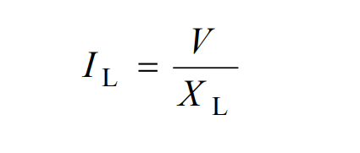
Indutores em corrente alternada
A corrente I_{L} que circula em um indutor em CA pode ser calculada com base na Lei de Ohm, substituindo-se R por X_{L}.
onde I_{L} é a corrente eficaz no indutor em ampère, V a tensão eficaz em volts e X_{L} a reatância indutiva em ohms.

Slide 24
Indutores em corrente alternada
Exemplo 2: O indutor de 60mH usado em uma rede de 60Hz e 110V permite a circulação de uma corrente de que intensidade ?

Slide 25
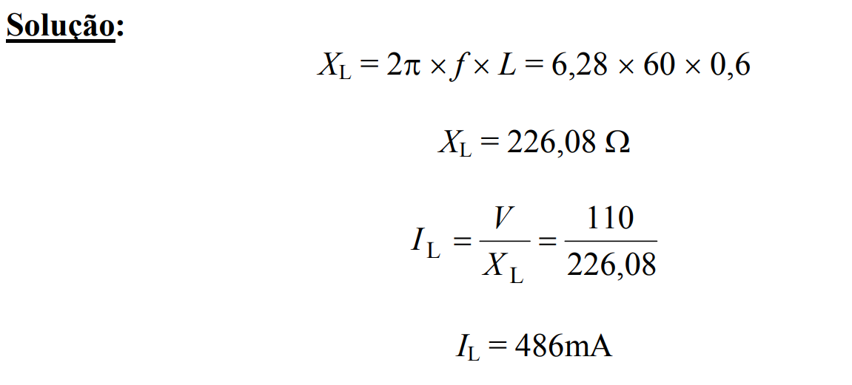
Indutores em corrente alternada
Exemplo 2: O indutor de 60mH usado em uma rede de 60Hz e 110V permite a circulação de uma corrente de que intensidade ?

Slide 26
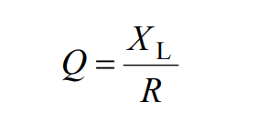
Fator de qualidade
Todo o indutor apresenta, além da reatância indutiva, uma resistência ôhmica que se deve ao condutor com o qual é construído. O fator de qualidade Q é uma relação entre a reatância indutiva e a resistência ôhmica de um indutor.
onde Q é o fator de qualidade, X_{L} a reatância indutiva e R a resistência ôhmica da bobina. Um indutor ideal deveria apresentar resistência ôhmica nula. Isto determinaria um fator de qualidade infinitamente grande.
No entanto, na prática, esse indutor não existe, visto que sempre existe a resistência ôhmica do condutor.

Slide 27
Fator de qualidade
Exemplo 3: Determinar o fator de qualidade de um indutor com reatância indutiva de 3.768 ohms (indutor de 10H em 60Hz) e com resistência ôhmica de 80 ohms.

Slide 28
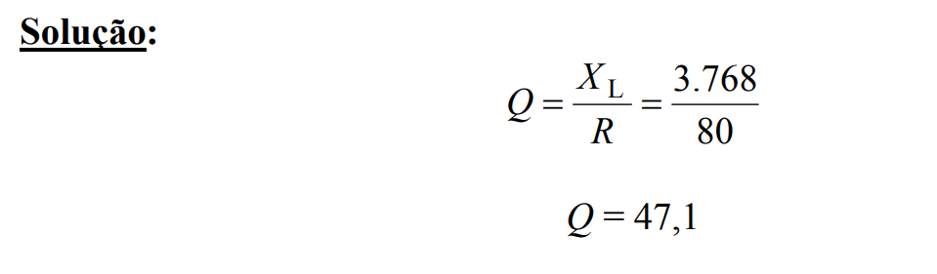
Fator de qualidade
Exemplo 3: Determinar o fator de qualidade de um indutor com reatância indutiva de 3.768 ohms (indutor de 10H em 60Hz) e com resistência ôhmica de 80 ohms.

Slide 29
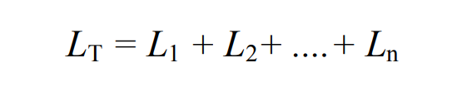
Associação de indutores:
Os indutores podem ser associados em série, em paralelo e até mesmo de forma mista, embora esta última não seja muito utilizada. A associação série é utilizada como forma de obter-se uma maior indutância. A indutância de uma associação série é dada pela equação:
onde L_{T} é a indutância total e L₁, L₂ ...L_{n} as indutâncias associadas.

Slide 30
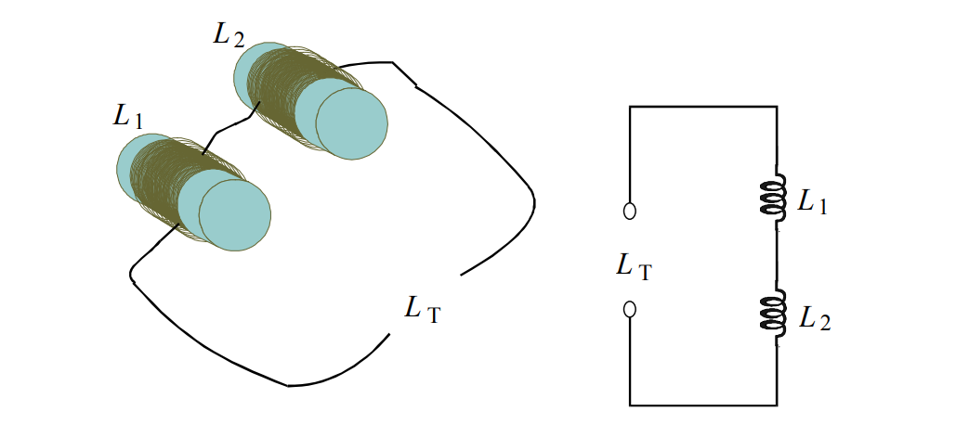
Associação de indutores:

Slide 31
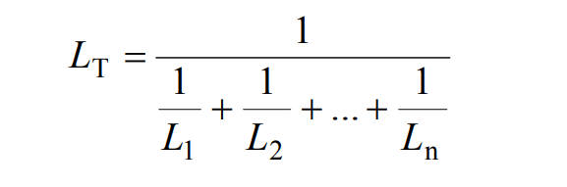
Associação de indutores:
A associação paralela pode ser utilizada como forma de se obterem indutâncias menores ou como forma de dividir uma corrente entre diversos indutores. A indutância total de uma associação paralela de indutores é dada pela equação:

Slide 32
Associação de indutores:
A associação paralela pode ser utilizada como forma de se obterem indutâncias menores ou como forma de dividir uma corrente entre diversos indutores. A indutância total de uma associação paralela de indutores é dada pela equação:
onde L_{T} é a indutância total e L₁, L₂ ...L_{n} as indutâncias associadas.
Observa-se que as equações para cálculo da indutância se assemelham às equações para o cálculo de associações de resistores.

Slide 33
Relação de fase entre corrente e tensão nos indutores
Devido ao fenômeno de auto-indução, ocorre uma defasagem entre corrente e tensão nos indutores ligados em CA. A auto-indução provoca um atraso na corrente em relação à tensão. Esse atraso é de 90º (um quarto de ciclo)
Nos indutores, a corrente está 90º atrasada em relação à tensão.

Slide 34
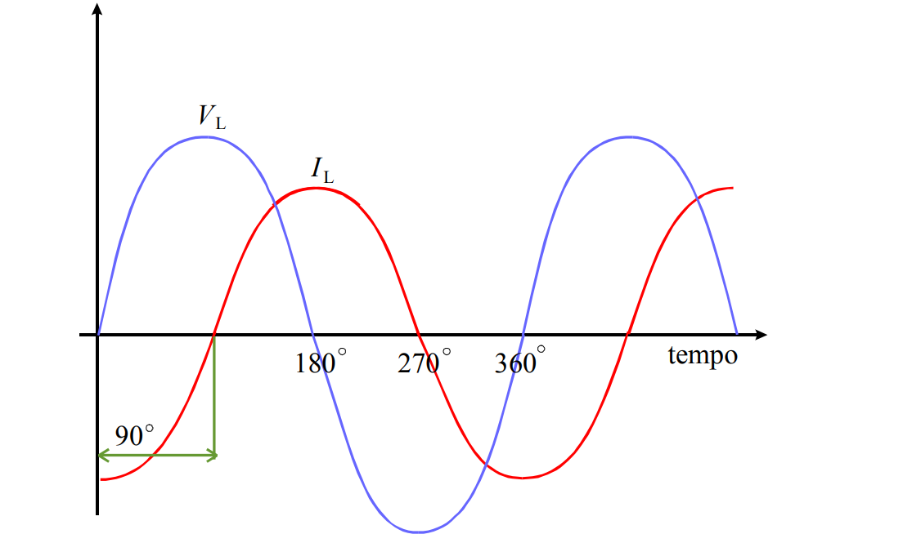
Relação de fase entre corrente e tensão nos indutores

